Slide 1
Maquinas SIMD
Una instrucción, múltiples datos

Slide 2
Definición
Es uno de los tipos de arquitectura informática paralela.
Se utiliza una sola instrucción para operar en múltiples puntos de datos simultáneamente.
una única unidad de control común despacha las instrucciones a diferentes unidades de procesamiento
SIMD trata de explotar el paralelismo en el flujo de datos

Slide 3
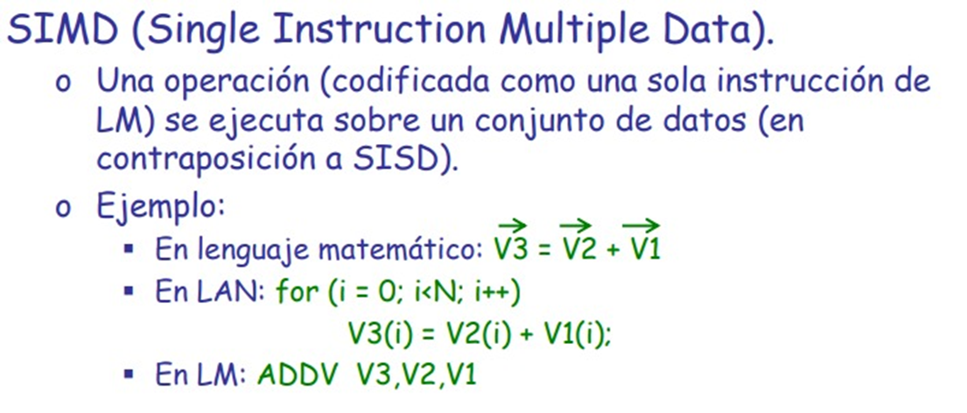
FUNCIONAMIENTO
En una máquina SIMD, varios elementos procesados se supervisan por una unidad de control. Todas las unidades de procesamiento reciben la misma instrucción desde la unidad de control, pero operan con diferentes conjuntos de datos, los cuales provienen de distintos flujos de datos

Slide 4
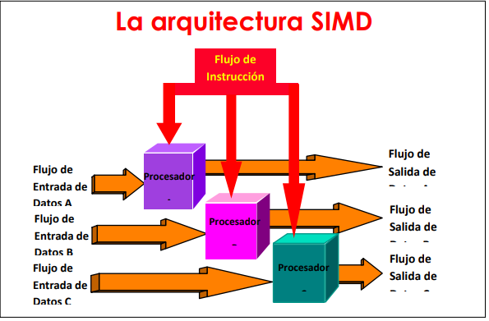
FUNCIONAMIENTO
Cada unidad de procesamiento ejecuta la misma instrucción al mismo tiempo, y los procesadores operan de manera síncrona. El potencial de speedup o aceleración de las máquinas SIMD es proporcional a la cantidad de hardware disponible. El paralelismo hace que las máquinas SIMD desarrollen altas velocidades.
Las máquinas SIMD dieron respuesta a aplicaciones científicas y de ingeniería que realizaban operaciones sobre estructuras muy regulares, como pueden ser arrays o vectores

Slide 5
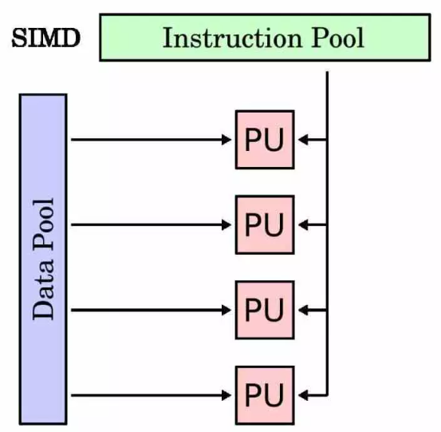
Data Pool: Memoria Compartida
PU: Unidad de Proceso
Instruction Pool: Secuencia de Instrucciones

Slide 6
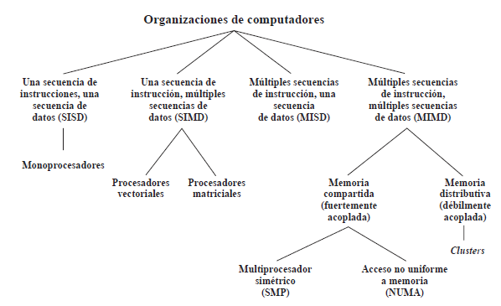
Características
La unidad básica del SIMD es el vector, razón por la cual la computación SIMD también se conoce como procesamiento vectorial.
Pertenece a las clasificaciones Flynn

Slide 7
Tipos de procesadores
Matriciales: Los array processors básicamente consisten en un gran número de procesadores idénticos que realizan la misma secuencia de instrucciones en datos diferentes. Cada procesador, en paralelo con el resto de procesadores, realiza la misma instrucción sobre los datos que le toca procesar.
Vectoriales: Los vector processors, desde el punto de vista del programador, son lo mismo que los computadores array processors. En cambio, el procesamiento de los datos no se hace en paralelo. Los datos son procesados por una única unidad funcional muy segmentada.

Slide 8
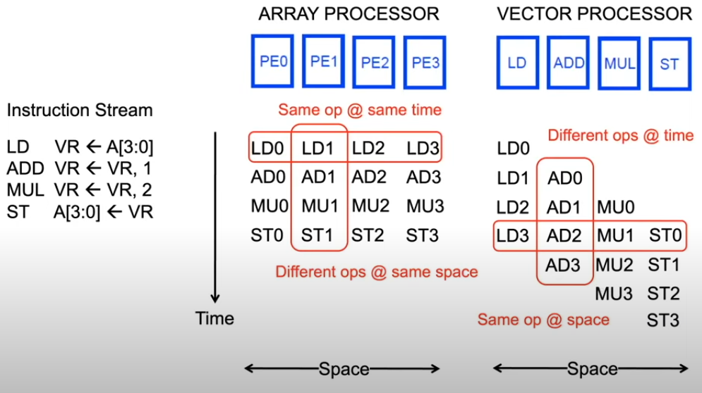

Slide 9

SIMD en INTEL y AMD
Intel i5 10400f
Ryzen 5 5600G
Las extensiones SSE(Streaming SIMD Extensions) son instrucciones adicionales que pueden aumentar el desempeño cuando se realizan las mismas operaciones en varios objetos de datos.
MMX es un Conjunto de instrucciones SIMD diseñado por Intel

Slide 10
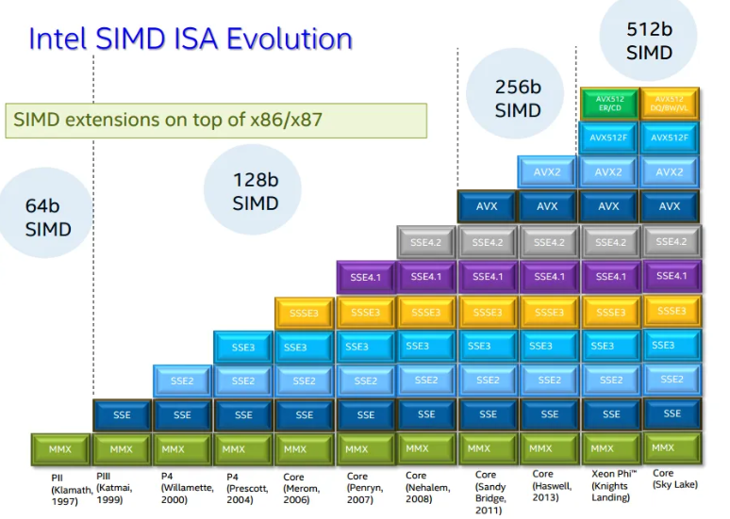

Slide 11
Aplicaciones
Una aplicación que puede aprovechar SIMD es aquella en la que se agrega (o resta) el mismo valor a una gran cantidad de puntos de datos, una operación común en muchas aplicaciones multimedia.
Muy usado en el procesamiento de imágenes y video, simulaciones físicas, criptografía, procesamiento de señales y muchas otras tareas que implican operaciones repetitivas en grandes conjuntos de datos.

Slide 12
SIMD en GPUs
AMD Radeon: utilizan la arquitectura GCN, y la tecnología HSA, que permite una integración más estrecha entre CPU y GPU, para ejecutar operaciones en paralelo
Intel HD Graphics: OpenCL y DirectX Compute.
NVIDIA : Las tarjetas gráficas NVIDIA utilizan CUDA, que es una plataforma de cómputo paralelo que aprovecha el paralelismo SIMD para acelerar una amplia gama de aplicaciones y Tensor Cores, que están diseñados específicamente para acelerar operaciones de aprendizaje profundo

Slide 13
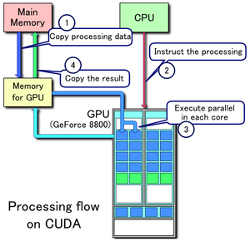
SIMT
En CUDA, los programas se dividen en una jerarquía de bloques de hilos (threads) que se ejecutan en los CUDA cores de la GPU. Cada bloque de hilos está compuesto por múltiples hilos que ejecutan la misma secuencia de instrucciones (kernel) de manera simultánea. Los bloques de hilos se organizan en una cuadrícula de bloques (grid).

Slide 14
Ejemplos
Un ejemplo clásico de paralelismo de datos es invertir una imagen RGB para producir su negativo.
Algoritmos de compresión como MPEG, H.264 o HEVC requieren una gran cantidad de operaciones matriciales en los píxeles de los fotogramas de vídeo
Simulaciones en campos como la física, la química o la biología a menudo implican operaciones matriciales intensivas en grandes conjuntos de datos

Slide 15
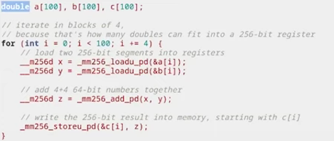
SIMD en programación
En términos de lenguajes de programación, C, C++, Python, Java, JavaScript, Rust y Go pueden utilizar operaciones SIMD con ciertas bibliotecas o extensiones.
Ej.: sumar dos vectores y almacenar resultado en c

Slide 16
Bibliografía
•https://es.wikipedia.org/wiki/SIMD
•https://es.wikipedia.org/wiki/SSE
•https://en.wikipedia.org/wiki/Single_instruction,_multiple_threads
•https://es.wikipedia.org/wiki/CUDA
•ChatGPT

